Slide 1

CRM Мебель
Техническое задание (Прототип)

Slide 2
Содержание
Клиентская часть
Страница регистрации
Авторизация в личный кабинет
Дилерская часть
Внешний вид кабинета
Функциональные возможности дилера
Панель администратора
«Модерация» дилеров.
Создание категорий дилеров.
Работа с вопросами(тикет-система).
Загрузка прайсов и других документов.
Публикация новостей для дилеров.
«Модерация» салонов на карте.
Рассылка писем
Дополнения

Slide 3
Страница регистрации
Любой неавторизованный человек будет иметь доступ к трем страницам.
авторизация.
восстановить пароль.
Регистрация(сейчас обсуждаем её)
Поле 1(например ФИО) * – обязательное
!Допишите самостоятельно здесь, какие поля необходимы
при подаче заявку на регистрацию!
Поле 2(например Email) * – обязательное
Поле 3(например сайт) - необязательное

Slide 4
Авторизация в личный кабинет
После заявки на регистрацию, учетная запись не будет позволять авторизоваться здесь.
Если её статус «модерация» или «отключена». Авторизация будет работать только для администратора и «одобренных».
Email
Пароль
Войти
Восстановить пароль

Slide 5
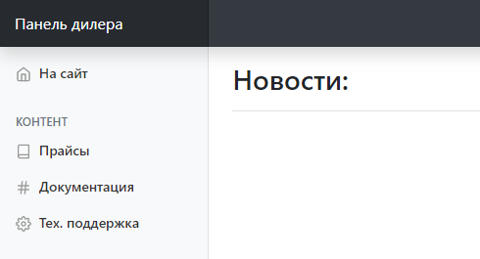
Внешний вид кабинета дилера
Кабинет дилера будет иметь такой же внешний вид, как панель администратора.
Примерный вид по структуре.(внешне будет другой скорее всего)
Контентная часть
Навигация

Slide 6
Возможности дилера в кабинете
Изменить профиль (email|пароль|другое)
Страница для скачивания файлов
(все в одной куче, общие, прайсы
Схемы и тд)
Дилер не знает о других скидках.
Для него просто есть доступные
к скачиванию файлы.
Обращение в тех. поддержку
(тикет-система)
Ознакомление с новостями дилеров
Заполнение учетной карточки

Slide 7

«Модерация» дилеров
После подачи заявки на дилера, в панели администратора появится заявка.
Нужно будет выбрать ценовую политику и «активировать» или просто отменить заявку.
При «активации» будет сгенерирован пароль и приветственное письмо уйдет на почту новому дилеру.
Ценовая политика
Активировать
Отклонить

Slide 8
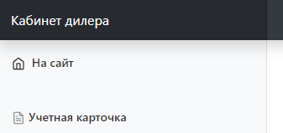
Учетная карточка дилеров
Это получается отдельная страница (не email, пароль), какие поля необходимы здесь для заполнения? Возможно есть пример?
Контрагент:
Адрес:
ИНН:
КПП:
ФИО контактного лица:
Телефон:
Почта:
Сайт:
Ваш менеджер:
Имя Фамилия
Телефон
Почта
Кто заполняет? Администратор
Или
Диллер
Есть ли необходимость в этой странице, как в примере?
Какие поля необходимы для Вашего бизнеса?
Кто заполняет? Администратор
Или
Диллер

Slide 9
Создание ценовой политики(категории) дилеров
В текущий момент указаны следующие категории
(при реализации, мы сделаем возможность динамически добавлять/удалять группы):
Розница (название можно задать любое)
Название 1 (название можно задать любое)
Название 2 (название можно задать любое)
Название 3 (название можно задать любое)
Название N (название можно задать любое)
Для каждой категории будут загружаться свои файлы

Slide 10
Техническая поддержка, вопрос-ответ.
Здесь будет реализовано самое примитивное «Тема вопроса» «Содержание вопроса»(+загрузка файла) и отправить.
Затем администратор отвечает на эти вопросы через панель администратора и дилер получает уведомление на почту
и читает ответ на сайте.
В Вашей ситуации такой функционал нужен?

Slide 11
Загрузка прайсов и других документов.
Общие файлы для всех дилеров
Делаем переход по вкладкам,
чтобы загрузить туда нужные файлы
Общие файлы
Оптовая
Категория 1
Категория N
Название | Дата загрузки | Действие
ПРАЙС 1.02.2019 .xlsx | 23.01.2019 | Удалить
Price_Parus_K2.xlsx | 15.12.2018 | Удалить
Чтоб названия были по названию файла с его расширением?
Добавить документ
Кнопка загружает именно в эту вкладку

Slide 12
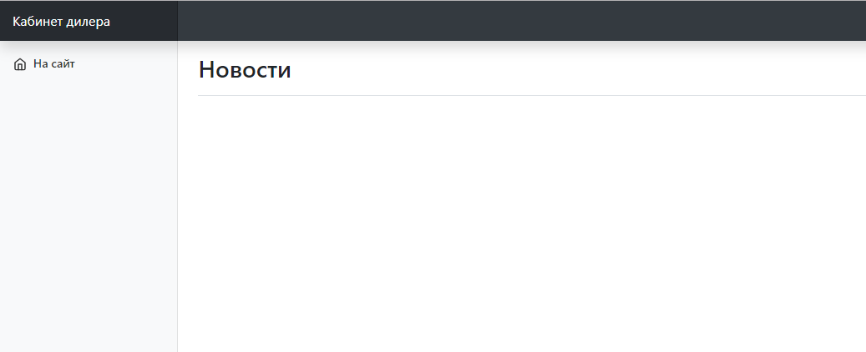
Новости для дилеров
Администратор может создавать новости для дилеров(здесь я думаю разделение по категориям цен не надо?)
Обычный тип новостей. Дилеры при авторизации будут видеть на главной странице их.
В панели администратора
Заголовок
Дата
Новость раз
Содержание
Новость два
Добавить
Делаем просто поток текста. Заголовок, дата, содержание. (С выводом по 5-7 свежих новостей и пагинацией)

Slide 13
Рассылка писем
Ручная рассылка новостей по категориям, всем, лично по почте.
Тема письма
Рассылка:
Всем
Группе 1
Группе 2
Содержание письма + добавить загрузку файлов к письму
Отправить
+ перед отправкой ещё раз спросить(уверены ли Вы)

Slide 14
Дополнительно
Нужна ли возможность самостоятельно на уровне админа заводить новых дилеров и их карточки. Не только через заявку на дилерство регистрации, но ещё из кабинета.
Дополнительные пожелания, вопросы, уточнения можно написать здесь:

